Slide 1
Государственное учреждение образования
«Гимназия №2 г. Солигорска»
Людмила Антоновна Ларчик
учитель истории и обществоведения высшей квалификационной категории
Урок истории Беларуси в 9 классе
Тема урока :
“Общественно­ - политическая жизнь БССР в 1920—1930­е гг. “

Slide 2
Домашнее задание:
§ 7,
вопросы и задания к §.
Выяснить: были ли репрессированные в ваших семьях.

Slide 3
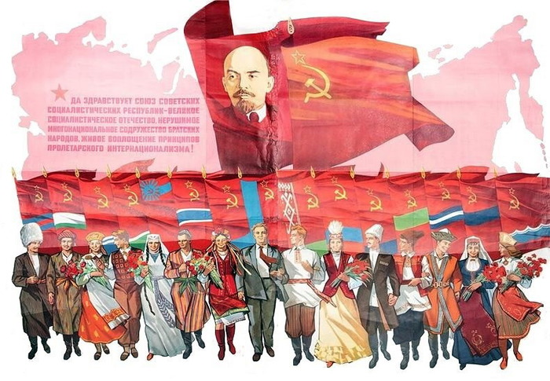
Общественно - ­политическая жизнь БССР
в 1920—1930­е гг.

Slide 4
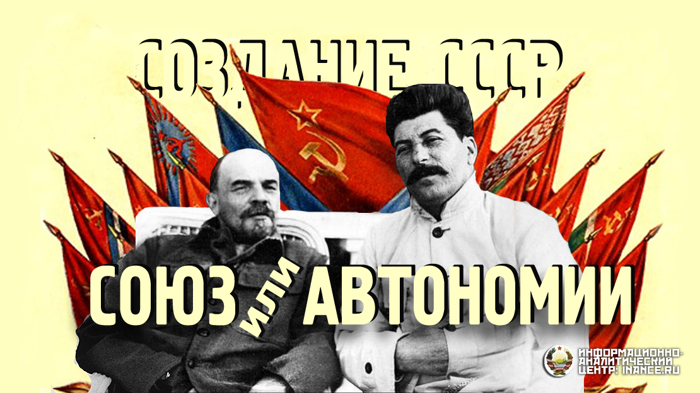
Сравните Сталинский и Ленинский планы объединения советских республик в одно государство, какой из них получит одобрение и почему.

Slide 5
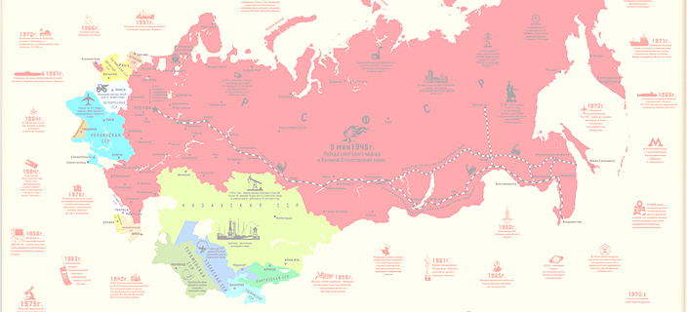
. 14—18 декабря 1922 г. - состоялся ІV Всебелорусский съезд Советов, который принял решение о необходимости образования Союза ССР и присоединения к нему БССР;
30 декабря 1922 г.-І Всесоюзный съезд Советов СССР в Москве:
принял Декларацию и Договор об образовании Союза Советских Социалистических Республик;
выбрал верховный законодательный орган Союза — Центральный исполнительный комитет СССР.
Его председателем от Беларуси был избран А. Г. Червяков.

Slide 6
В 1924 и 1926гг. проводятся укрупнения территории БССР.
Причины укрупнений территории БССР
1. развитие экономики и культуры Беларуси;
2. объединение белорусской нации в ее этнографических границах;
3. укрепление национальной государственности;
4. внешнеполитическая обстановка, особенно положение в Западной
Беларуси, где белорусское население подвергалось экономической,
политической и духовной эксплуатации.
Пользуясь картосхемой на первом форзаце учебного пособия, определите, какие территории были присоединены к БССР
в 1924 и 1926гг.

Slide 7
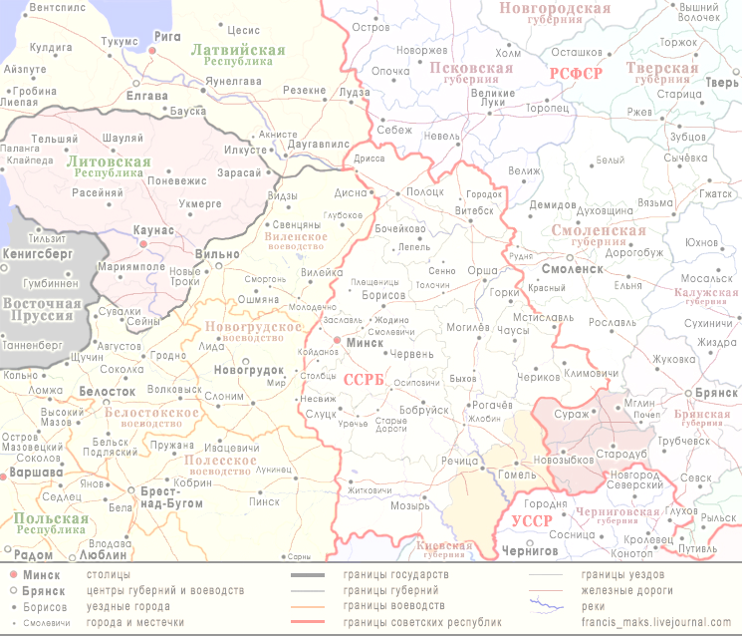
Март 1924 г.- Президиум ЦИК СССР и Всероссийским ЦИК принимаются постановления о передаче Белорусской ССР 15 уездов и отдельных волостей Витебской, Гомельской и Смоленской губерний;
VІ Чрезвычайный Всебелорусский съезд Советов законодательно оформил присоединение к БССР восточнобелорусских земель.
В 1926 г. - к БССР были присоединены Гомельский и Речицкий уезды;
11 апреля 1927 г.- VIII Всебелорусским съездом Советов была принята вторая Конституция Белорусской ССР.

Slide 8
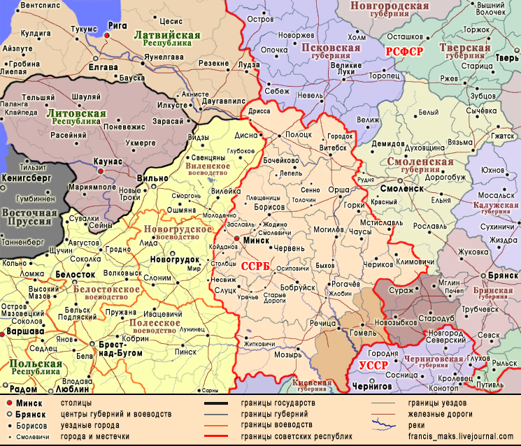
В результате укрупнений территория БССР увеличилась в 2 раза, а количество населения — почти в 3 раза.
Это привело к реформированию административно-территориального деления.
Было организовано 8 округ, 101 район и 1446 сельсоветов.
Новый административно-территориальный раздел также был закреплен в Конституции БССР 1927 г.

Slide 9
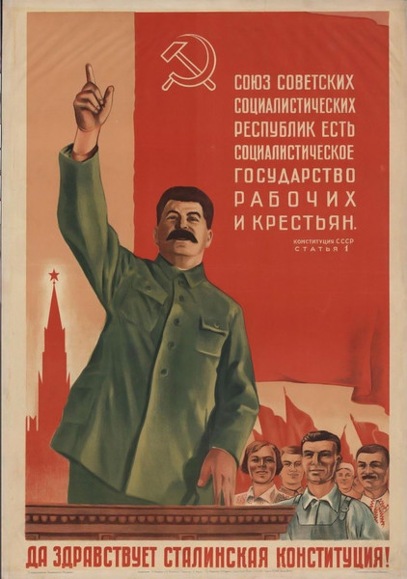
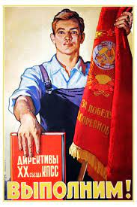
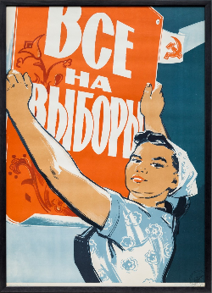
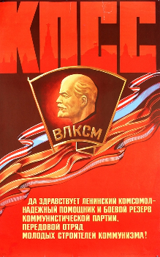
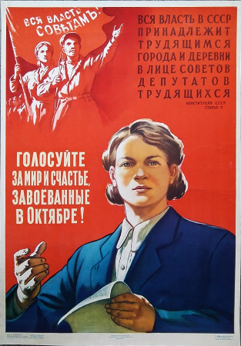
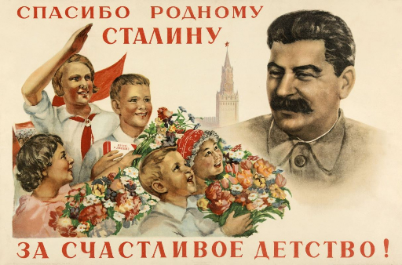
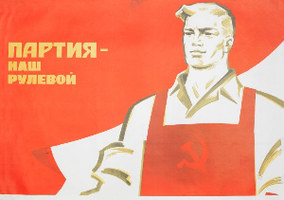
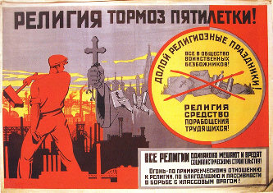
Назовите основные черты советской общественно-политической системы на основе плакатов тех лет.

Slide 10
В 1930-е гг. усиливалась централизация в руководстве страной, формировался мощный репрессивный аппарат.
Насаждались административно-директивные методы управления, что ограничивало инициативу и предприимчивость и усиливало бюрократизм государственных структур.
Повышалась роль партийно-государственного аппарата.
Со второй половины 1930-х гг. сфера деятельности комсомола ограничивалась воспитанием молодежи, производственной и культурно-просветительской работой.
Профсоюзы лишились права заключения коллективных договоров с администрацией предприятий как формы регулирования заработной платы.
Участие общественных организаций в общественно-политической жизни Беларуси в сравнении с 1920-ми гг. постепенно снижались.
Усиливаются репрессии.

Slide 11
Укрепление административно-командной системы сопровожда­лось массовыми репрессиями.
С конца 1920-хг. –политические репрессии по обвинению в Национал-демократизме- под ним подразумевалась враждебная идеология и практика, контрреволюционное течение, направленное против достижений Октябрьской революции;
1930-е гг. сфабриковано дело «СОБ» Саюза Освобождения Беларуси (лидерство в ней приписывалось Я.Купале)
Антисоветская организация, которой на самом деле не существовало. Осуждены 90 человек, среди которых Дм. Жилунович, А. Балицкий, В. Игнатовский и др.

Slide 12
В конце 1932 г. в системе Наркомзема и Белтрактороцентра было репрессировано 546 человек.
Репрессии проводились среди:
крестьян (15,5 тыс. хозяйств раз­граблено, а их хозяева высланы в Сибирь),
ученых (только в АН БССР арестовано 57 человек),
членов Союза писателей (арестовано 90 чело­век),
руководителей республики.
В 1937 г. было сфабриковано дело об объединенном антисоветском подполье в Беларуси во главе с руководителем республики Н. Гикало (секретарь ЦК КП(б)Б), А. Червяковым (Председатель ЦИК БССР),
Н. Голодедом (Председатель СНК БССР).

Slide 13
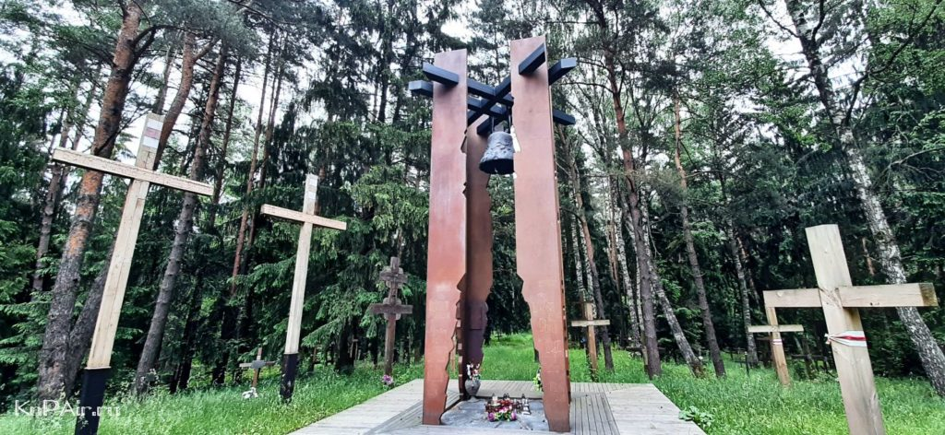
Куропа́ты — лесное урочище на северо-восточной границе Минска, где были обнаружены массовые захоронения расстрелянных в конце 1930-х — начале 1940-х годов. По данным белорусской прокуратуры, урочище являлось местом массовых расстрелов и захоронений репрессированных органами НКВД в 1937—1940 годах.

Slide 14
К концу 30-х годов сформировалась командно-административная система (сталинизм), основными чертами которой были:
1. Установление однопартийной политической системы;
2. Сращивание партийного и государственного аппарата и концентрация всей власти в его руках;
3. Неограниченная власть и культ личности Сталина;
4. Уничтожение политической оппозиции («национал- демократизм», дело «СВБ»);
5. Всеобщий контроль государства над личностью;
6. Укоренение марксистско-ленинской идеологии среди населения;
7. Ограничение власти Советов;
8. Утрата профсоюзами функции защиты прав трудящихся;
9. Выполнение комсомолом роли помощника партии в области влияния на молодёжь;
10. Складывание репрессивного аппарата;
11. Безальтернативные выборы;

